Slide 1
자료구조 (COSE213)
2022.9.1
이도길

Slide 2
강사 소개
강사
이도길 (motdg@korea.ac.kr)
민족문화연구원
고려대 컴퓨터학과 학사, 석사, 박사 졸업
세부전공: 자연어처리

Slide 3
과목
자료구조
COSE213, 분반 01
수업 시간
화 3-4교시 (12:00~13:50)
목 4교시 (13:00~13:50)
강의실
우정관 205호 (수용인원 100명)
수강인원 : 현재 79명 (정원 80명); 학과제한해제

Slide 4

강의 내용 (자료구조)
학습 목표
컴퓨터 프로그래밍을 통한 문제 해결의 기본이 되는 다양한 자료구조의 기본 구조와 개념을 이해하고, 자료구조를 설계하고 코드로 구현할 수 있는 능력을 갖춘다.
교재
Data Structures: A Pseudocode Approach with C (2nd Edition).
by Richard F. Gilberg & Behrouz A. Forouzan

Slide 5
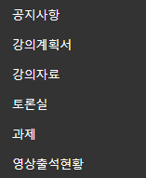
강의 운영
강의방식
대면 수업
필요에 따라 강의 영상으로 대체 및 보충 (10월 18, 20일 / 12월 13일)
15주 수업 진행 (중간고사, 기말고사 1주씩 포함)
수업자료(ppt) / 강의영상
블랙보드→”강의자료”에 업로드
강의영상은 수업일로부터 1주 이내에 시청
블랙보드→”영상출석현황” 확인
약 2주 이후 예고없이 삭제
출석확인 자율화
출석점수는 학점에 반영하지 않음
수강요건
프로그래밍 과제를 수행하기 위해서는 C 언어에 능통해야 함
모든 프로그래밍 과제는 철저하게 개인과제임
표절 적발시 F 학점

Slide 6
수업 운영
성적
중간고사, 기말고사, 과제
점수 비공개 (→ 개인별 점수는 블랙보드에 공개)
시험 날짜: 학교 시험기간 2주차 화요일 수업 시간
10월 25일/12월 20일
과제 기한 내 제출 (2주)
절대평가
전체 인원 50% 이상 → A 학점 이상(A+, A)
학점 부여는 성적 구간에 따라 차등 (B+, B, C+, C, …, F)
F 학점
중간고사 또는 기말고사 미응시
과제 50% 이하 제출
출석 1/2 이상 결석시 (영상 출석 포함)

Slide 7
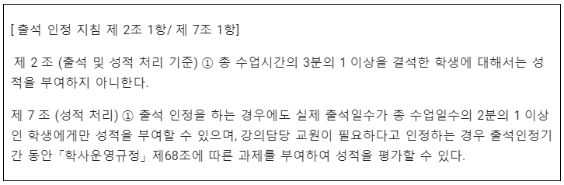
수업 운영
출석 및 성적관련 자료 제출 요청 시 제출 의무가 있음

Slide 8
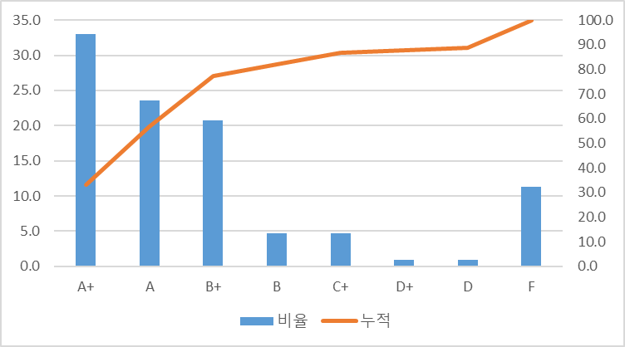
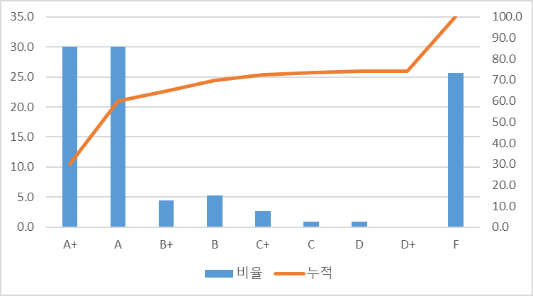
수업 운영
참고: 성적분포 사례
2020-1 자료구조
2022-1 자료구조
2021-1 자료구조

Slide 9
수업 운영
시험
중간고사, 기말고사
대면시험, 필기시험
개인 사정에 따라 다른 방식으로의 대체는 불가
질병으로 인한 결시의 경우 응시한 시험 점수 100% 환산하여 인정
과제
리눅스 환경 (WSL 설치 권장)
(ANSI) C 프로그래밍
개인 과제
소스코드 제출
과제에 대한 답안(소스코드) 제공 없음
프로그래밍 과제 수
2019년 1학기 : 10개
2020년 1학기 / 2021년 1학기 / 2022년 1학기 : 8개

Slide 10
당부하는 말
시간 투자를 아끼지 말 것
전공필수 과목 & 컴퓨터학에서 가장 중요한 과목 중 하나
과제를 스스로 해결할 것
모든 프로그래밍 과제는 철저하게 개인과제임
표절 적발시 F 학점
성적 정정 요구 금지
모든 학생을 동일한 기준으로 평가
개인 사정을 참작하지 않음 (장학금, 학사경고, 졸업, 타과생, 교환학생, 외국인학생, 장애학생 등)
강의 영상 업로드시
기한 내 영상 출석 필수
영상 삭제 후 재업로드 요구 금지
수업과 관련된 질문은 블랙보드→토론실→강의 Q&A에…
메일로 문의 지양
프로그래밍 버그 해결 요청 불가
청강생 허용하지 않음

